Slide 1










(+593) 99 583 8626

Slide 2



ADVENTISTA DEL SÉPTIMO DÍA
MOVIMIENTO DE REFORMA

Slide 3





Asiste Puntual
Cada sábado 9:00am (Ecuador) por:
ASDMR ECUADOR
Unión Ecuatoriana ASDMR
Registro
de Asistencia

Slide 4

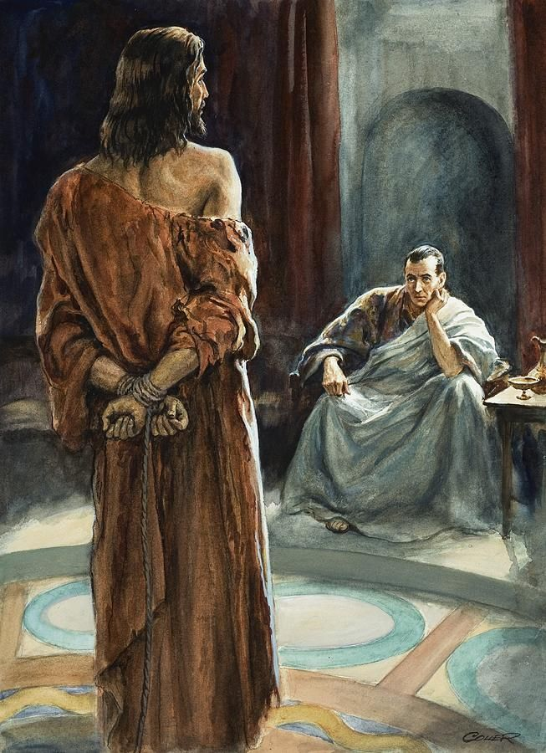


La lección de los niños para hoy es:
Jesús ante Pilato
Sábado, 18 de octubre de 2025

Slide 5
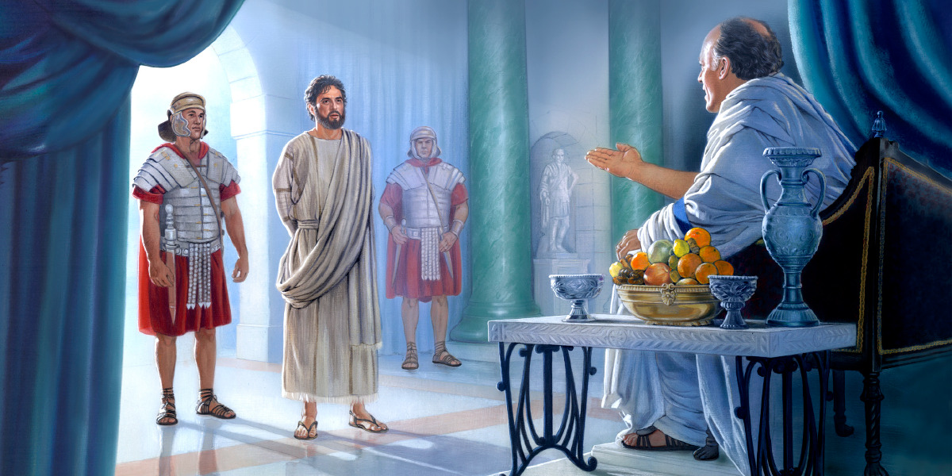
Jesús ante Pilato
Sábado, 18 de octubre de 2025
Lección 3

Slide 6



Verso bíblico de memoria
“Pilato le dijo: ¿Qué es la verdad? Y cuando hubo dicho esto, salió otra vez a los judíos, y les dijo: Ninguna falta hallo en Él.”
(Juan 18:38)
Idea central
“Pilato miró a los hombres que custodiaban a Jesús, y luego su mirada descansó escrutadoramente en Jesús… Vio a un hombre de porte sereno y digno, cuyo semblante no llevaba los estigmas de un criminal, sino la firma del cielo.”
Deseado de Todas las Gentes, p. 671.
Sábado, 18 de octubre de 2025
Introducción

Slide 7
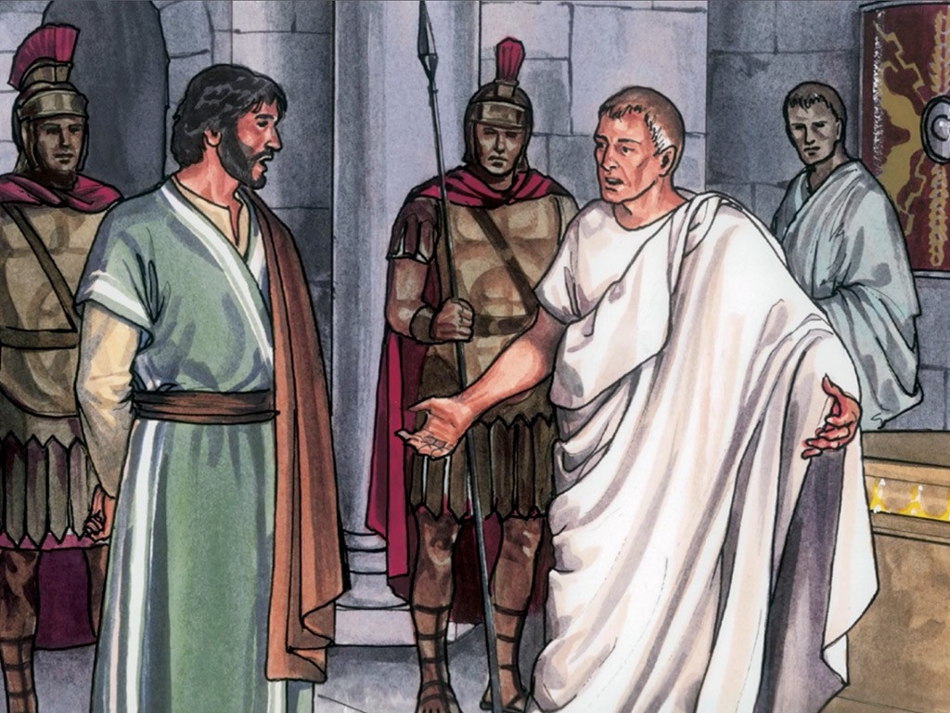
Los líderes religiosos condenaron a Jesús injustamente, pero no tenían autoridad para ejecutar la sentencia de muerte, pues Judea estaba bajo dominio romano…
…por eso, llevaron a Jesús ante Pilato, el gobernador romano, con el propósito de que él confirmara y ejecutara la sentencia.
¿A dónde se llevaron los judíos a Jesús
De un tribunal a otro
Domingo

Slide 8
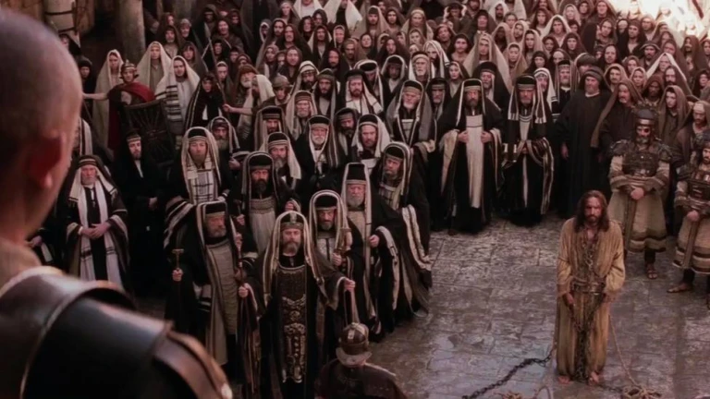
Los líderes judíos se negaron a entrar en el pretorio para no contaminarse…
…pues, según su ley ceremonial entrar a una casa de gentiles los haría impuros para celebrar la Pascua…
…en otras palabras, guardaban las apariencias externas de santidad, pero al mismo tiempo su corazón estaba lleno de maldad.
Explica la hipocresía de los líderes judíos
De un tribunal a otro
Domingo

Slide 9
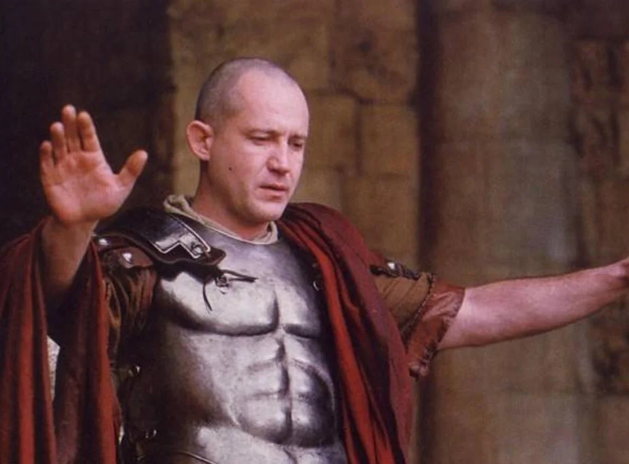
Pilato miró a los hombres que custodiaban a Jesús, y luego su mirada descansó escrutadoramente en Jesús, nunca antes había comparecido ante él un hombre que llevase rasgos de tanta bondad y nobleza…
…Pilato había oído hablar de Jesús, no veía en Él vestigios de culpabilidad, por tanto, resolvió exigir a los judíos que presentasen sus acusaciones; ellos sabiendo que no tenían una acusación válida quedaron desconcertados.
¿Quién es este hombre, y por qué le habéis traído? ¿Qué acusación presentáis contra él?
¿Qué pregunta vergonzosa les hizo Pilato a los líderes judíos?
En el tribunal romano
Lunes

Slide 10
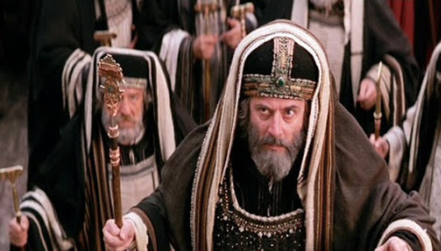
Los líderes judíos esperaban que Pilato, confiando en su influencia y aparente autoridad de juicio religioso, simplemente ejecutara a Jesús sin darle audiencia…
…deseaban ansiosamente que su sentencia sea ratificada porque sabían que el pueblo que era testigo de su ministerio, presente una historia diferente a la que ellos habían fraguado.
Si éste no fuera malhechor, no te lo habríamos entregado.
¿Qué respuesta arrogante y evasiva dieron los líderes judíos a Pilato?
En el tribunal romano
Lunes

Slide 11
¿Cuál fue la declaración de Pilato que dejó a los sacerdotes en una situación más difícil?
Pilato discernió el propósito de los sacerdotes y los puso en una situación muy difícil y vergonzosa…
…los obligó a reconocer públicamente que no tenían autoridad para ejecutar la pena de muerte…
…y les mostró que no veía en Jesús ningún motivo de condena civil y que su caso era meramente religioso…
...aun así pidieron a Pilato que hiciese cumplir su sentencia, más él se negó a conceder lo pedido.
2. A nosotros no nos está permitido dar muerte a nadie
1. Tomadle vosotros, y juzgadle según vuestra ley
En el tribunal romano
Lunes

Slide 12
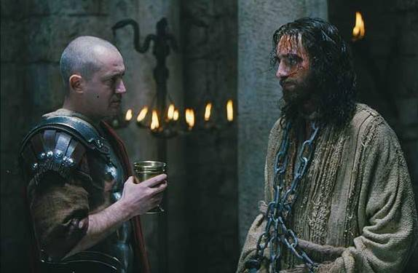
Los líderes judíos, al no poder acusar a Jesús ante Roma por motivos religiosos…
…lo acusaron de pretender ser un rey en oposición a César, por eso Pilato hizo la pregunta a Jesús…
…sin embargo, Pilato no creía que hubiese maquinado contra el gobierno, estaba convencido que todo era parte de un complot contra Jesús.
¿Eres tú el Rey de los judíos?
Al regresar al pretorio, ¿qué le preguntó Pilato a Jesús y por qué?
Presión para Pilato
Martes

Slide 13
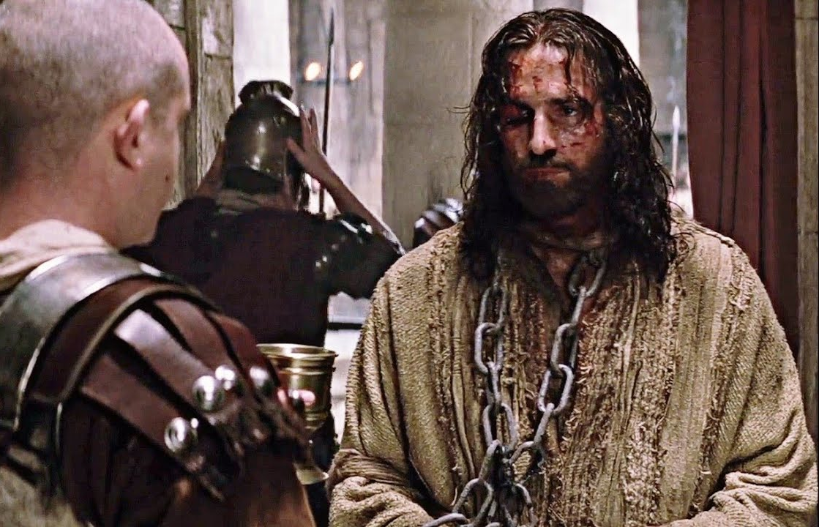
Jesús no respondió directamente a la pregunta, sino que le dio la oportunidad de reconocer su convicción…
…con otra pregunta Jesús lo invitó a reflexionar acerca de si su cuestionamiento era motivado por las acusaciones de los sacerdotes…
…o por un deseo de recibir la luz de Cristo, Pilato lo comprendió, pero por orgullo no quiso reconocer la convicción que se apoderaba de él.
1. ¿Dices tú esto por ti mismo, o te lo han dicho otros de mí?
2. ¿Soy yo acaso judío? Tu nación, y los principales sacerdotes, te han entregado a mí. ¿Qué has hecho?
¿Cómo respondió Jesús la pregunta de Pilato y cuál fue la reacción?
Presión para Pilato
Miércoles

Slide 14
Jesús explicó que su reino trasciende los sistemas de este mundo, pues no se basa en leyes humanas, poder político o imposición religiosa…
…se basa en reinar en los corazones transformados por el Espíritu Santo, estableciendo el reino de la gracia en el alma que le acepta.
Mi reino no es de este mundo; lo fuera, mis servidores pelearían para que yo no fuera entregado a los judíos…
¿Cómo explicó Jesús claramente la naturaleza de su reino para que todos la comprendieran hasta el fin de la historia terrenal?
La naturaleza del reino de Cristo
Miércoles

Slide 15
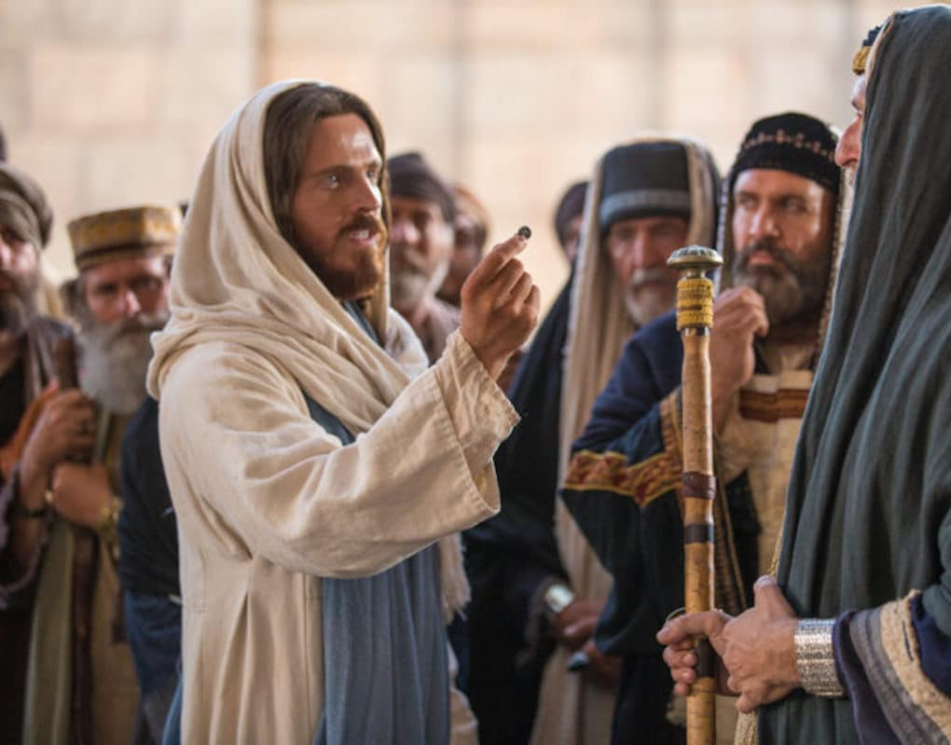
Cristo nos recuerda la diferencia entre los deberes civiles y espirituales, nos enseña que debemos cumplir nuestros deberes civiles mientras no se opusieran a los principios del Creador, porque nuestra lealtad suprema pertenece a Dios…
…Cristo reconocía el gobierno civil como ordenado por Dios, y aunque vivió bajo uno corrupto no procuró reformarlo mediante medios humanos, su misión fue establecer el reino de Dios en cada corazón implantando su naturaleza divina para producir el verdadero cambio.
Dad a César lo que es de César, y a Dios lo que es de Dios.
¿De qué nos recuerda Cristo aquí en la tierra?
La naturaleza del reino de Cristo
Miércoles

Slide 16
¿Cómo apeló Jesús suavemente a la conciencia de Pilato?
2. Tú dices que yo soy rey. Yo para esto he nacido, y para esto he venido al mundo, para dar testimonio a la verdad. Todo aquel que es de la verdad, oye mi voz.
1. ¿Luego, eres tú rey?
Jesús apeló suavemente a la conciencia de Pilato al hablarle de su verdadera misión y del poder de la verdad…
…buscó tocar su conciencia y despertar en él el deseo de conocer la verdad…
…Jesús deseaba que comprendiese que únicamente si recibía y aceptaba la verdad podría reconstruirse su naturaleza arruinada.
Perdiendo una oportunidad de oro
Jueves

Slide 17
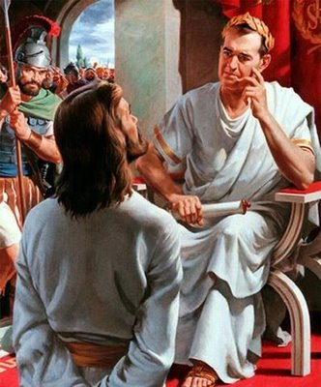
¿Cuál pregunta más profunda Pilato le hizo a Jesús, y qué muestra que no tenía un interés real en la verdad?
¿Qué es la verdad?
Pilato preguntó, pero no esperó la respuesta porque estaba más preocupado por evitar conflictos y mantener su posición que por comprender la verdad que Jesús le ofrecía…
…su curiosidad fue superficial, su comportamiento mostró que carecía de interés real en la salvación que solo la verdad de Cristo podía producir.
Perdiendo una oportunidad de oro
Jueves

Slide 18





Al igual que los judíos, podríamos estar en peligro de tergiversar el concepto de “contaminación” si nos preocupamos más por mantener una apariencia externa de pureza que por cultivar la limpieza interior del corazón.
Pilato, quien reconoció la inocencia de Jesús, eligió el camino más fácil en lugar del justo, al igual que él cada vez que ignoramos el llamado del Espíritu Santo, corremos el riesgo de endurecer el corazón.
Cuando se permite que el juicio humano, las costumbres o los intereses personales pesen más que la voz de Dios, se cierra la mente a la luz que Jesús desea revelarnos; solo con la ayuda de Dios podemos vencer esas influencias y apreciar la verdad.
La naturaleza del reino de Cristo es espiritual y eterna; no se funda en poder humano ni en estructuras terrenales, sino en la transformación del corazón por la verdad y el amor divino.
Pilato, tuvo frente a sí la Verdad misma y no la reconoció, dejó pasar un momento decisivo en el que Dios le ofrecía su gracia, recordemos que cada llamado del Espíritu Santo es una oportunidad de oro que, si se rechaza, puede no volver a repetirse.
Afirmo lo que aprendí
Resumen

Slide 19

Avanzo
Creo que Jesús testificó la verdad ante la autoridad romana, y aunque Pilato reconoció su inocencia, eligió la conveniencia política sobre la justicia.
al tomar buenas decisiones
¡Decido siempre actuar conforme a la verdad, aunque eso implique tomar decisiones difíciles y contracorriente!
Aplico a mi vida lo que aprendí
Decisión

Slide 20


Soy Mayordomo:
Planifico mi ofrenda
Para transferencias bancarias:
Banco Pacífico
Cuenta Corriente #637254
Banco Pichincha
Cuenta de Ahorros #3735728600
RUC: 1790984362001
ADVENTISTAS DEL SÉPTIMO DÍA MOVIMIENTO DE REFORMA UNION ECUATORIANA
DIEZMOS
OFRENDAS
Mayordomía

